Slide 1
Лекция 13.
Тема: «Гемопоэтические стволовые клетки периферической крови и цитокиновая регуляция гемопоэза».

Slide 2
Гемоцитопоэз и его регуляция
Гемоцитопоэз (гемопоэз, кроветворение) - совокупность процессов преобразования стволовых гемопоэтических клеток в разные типы зрелых клеток крови (эритроцитов — эритропоэз, лейкоцитов — лейкопоэз и тромбоцитов — тромбоцитопоэз), обеспечивающих их естественную убыль в организме.
Современные представления о гемопоэзе, включающие пути дифференциации полипотентных стволовых гемопоэтических клеток, важнейшие цитокины и гормоны, регулирующие процессы самообновления, пролиферации и дифференциации полипотентных стволовых клеток в зрелые клетки крови представлены на рис. 1. ниже.
Полипотентные стволовые гемопоэтические клетки (ПСГК) находятся в красном костном мозге и способны к самообновлению. Они могут также циркулировать в крови вне органов кроветворения. ПСГК костного мозга при обычной дифференциации дают начало всем типам зрелых клеток крови — эритроцитам, тромбоцитам, базофилам, эозинофилам, нейтрофилам, моноцитам, В- и Т-лимфоцитам.

Slide 3
Для поддержания клеточного состава крови на должном уровне в организме человека ежесуточно образуется в среднем:
- 2,00 • 10¹¹ эритроцитов,
0,45 • 10¹¹ нейтрофилов,
0,01 • 10¹¹ моноцитов,
1,75 • 10¹¹ тромбоцитов.
У здоровых людей эти показатели достаточно стабильны, хотя в условиях повышенной потребности (адаптация к высокогорью, острая кровопотеря, инфекция) процессы созревания костномозговых предшественников ускоряются.
Высокая пролиферативная активность стволовых гемопоэтических клеток перекрывается физиологической гибелью (апоптозом) их избыточного потомства (в костном мозге, селезенке или других органах).
Подсчитано, что каждый день в организме человека теряется (2-5) • 10¹¹ клеток крови, которые замешаются на равное количество новых. Чтобы удовлетворить эту огромную постоянную потребность организма в новых клетках, гемоцитопоэз не прерывается в течение всей жизни.

Slide 4
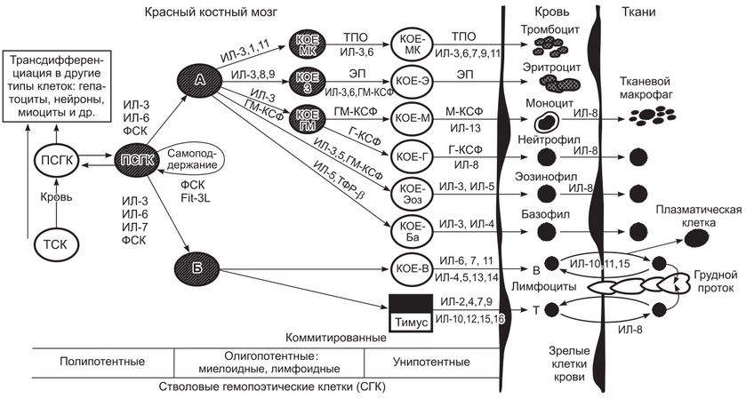
Рис. 1. Иерархическая модель гемоцитопоэза, включающая пути дифференциации (ПСГК) и важнейшие цитокины и гормоны, регулирующие процессы самообновления, пролиферации и дифференциации ПСГК в зрелые клетки крови: А — миелоидная стволовая клетка (КОЕ-ГЭММ), являющаяся предшественницей гранулоцитов, эритроцитов, моноцитов, макрофагов, тромбоцитов и; Б — лимфоидная стволовая клетка-предшественница лимфоцитов

Slide 5
Регуляция гемопоэза
Гемоцитопоэз контролируется сложными механизмами, которые могут поддерживать его относительно постоянным, ускорять или тормозить, угнетая пролиферацию и дифференцировку клеток вплоть до инициирования апоптоза коммитированных клеток-предшественниц и даже отдельных ПСГК. Для полноценного гемоцитопоэза необходимо:
поступление сигнальной информации (цитокинов, гормонов, нейромедиаторов) о состоянии клеточного состава крови и ее функций;
обеспечение этого процесса достаточным количеством энергетических и пластических веществ, витаминов, минеральных макро- и микроэлементов, воды.
Регуляция гемопоэза основана на том, что все типы взрослых клеток крови образуются из гемопоэтических стволовых клеток костного мозга, направление дифференцировки которых в различные типы клеток крови определяется действием на их рецепторы локальных и системных сигнальных молекул.

Slide 6
Роль внешней сигнальной информации для пролиферации и апоптоза СГК выполняют цитокины, гормоны, нейромедиаторы и факторы микроокружения. Среди них выделяют раннедействующие и позднедействующие, мультилинейные и монолинейные факторы. Одни из них стимулируют гемопоэз, другие — тормозят.
Роль внутренних регуляторов плюрипотентности или дифференцировки СК играют транскрипционные факторы, действующие в ядрах клеток.
Специфичность влияния на стволовые кроветворные клетки обычно достигается действием на них не одного, а сразу нескольких факторов. Эффекты действия факторов достигаются посредством стимуляции ими специфических рецепторов кроветворных клеток, набор которых изменяется на каждом этапе дифференцировки этих клеток.
Раннедействующими ростовыми факторами, способствующими выживанию, росту, созреванию и превращению стволовых и других кроветворных клеток-предшественниц нескольких линий клеток крови, являются фактор стволовых клеток (ФСК), ИЛ-3, ИЛ-6, ГМ-КСФ (Гранулоцитарно-макрофагальный колониестимулирующий фактор ), ИЛ-1, ИЛ-4, ИЛ-11, ЛИФ (Фактор ингибирования лейкозных клеток,LIF) .
Развитие и дифференцировку клеток крови преимущественно одной линии предопределяют позднедействующие ростовые факторы — Г-КСФ, М-КСФ, ЭПО, ТПО, ИЛ-5.

Slide 7
Факторами, ингибирующими пролиферацию гемопоэтических клеток, являются трансформирующий ростовой фактор (TRFβ), макрофагальный воспалительный белок (МIР-1β), фактор некроза опухолей (ФНОа), интерфероны (ИФН(3, ИФНу), лактоферрин.
Действие цитокинов, факторов роста, гормонов (эритропоэтина, гормона роста и др.) на клетки гемопоэтических органов чаще реализуется всего через стимуляцию 1-TMS- и реже 7-ТМS-рецепторов плазматических мембран и реже — через стимуляцию внутриклеточных рецепторов (глюкокортикоиды, Т₃иТ₄).

Slide 8
Цитокины — группа гормоноподобных белков и пептидов — синтезируются и секретируются клетками иммунной системы и другими типами клеток. Разнообразные биологические функции цитокинов подразделяются на три группы: они управляют развитием и гомеостазом иммунной системы, осуществляют контроль за ростом и дифференцировкой клеток крови (системой гемопоэза) и принимают участие в неспецифических защитных реакциях организма, оказывая влияние на воспалительные процессы, свертывание крови, кровяное давление. Вообще цитокины принимают участие в регуляции роста, дифференцировки и продолжительности жизни клеток, а также в управлении апоптозом.
На сегодня открыто множество цитокинов, они включают: интерлейкины [ИЛ (IL)], лимфокины, монокины, хемокины, интерфероны [Иф (IFN)], колонийстимулирующие факторы [КСФ (CSF)].
Имеют разную структуру, но по биологическим свойствам цитокины очень близки. От гормонов цитокины отличаются лишь частично: они продуцируются не железами внутренней секреции, а различными типами клеток; кроме того, они контролируют гораздо более широкий спектр клеток-мишеней по сравнению с гормонами.

Slide 9
Рецепторы цитокинов
Цитокины — гидрофильные сигнальные вещества, действие которых опосредовано специфическими рецепторами на внешней стороне плазматической мембраны. Связывание цитокинов с рецептором (1) приводит через ряд промежуточных стадий (2-5) к активации транскрипции определенных генов (6).
Сами цитокиновые рецепторы не обладают тирозинкиназной активностью (за немногими исключениями). После связывания с цитокином (1) молекулы рецептора ассоциируют, образуя гомодимеры. Кроме того, они могут образовывать гетеродимеры за счет ассоциации с белками-переносчиками сигнала [БПС (STP)] или стимулировать димеризацию самих БПС (2).
Одним из сигнальных белков является STAT (signal transducer and activator of transcription) — сигнальный белок и активатор транскрипции, который у человека кодируется геном STAT3. STAT3 является одним из белков-посредников, обеспечивающих ответ клетки на сигналы, поступающие через рецепторы интерлейкинов и факторов роста. На представленной выше схеме показано его взаимодействие с рецепторами цитокинов.

Slide 10
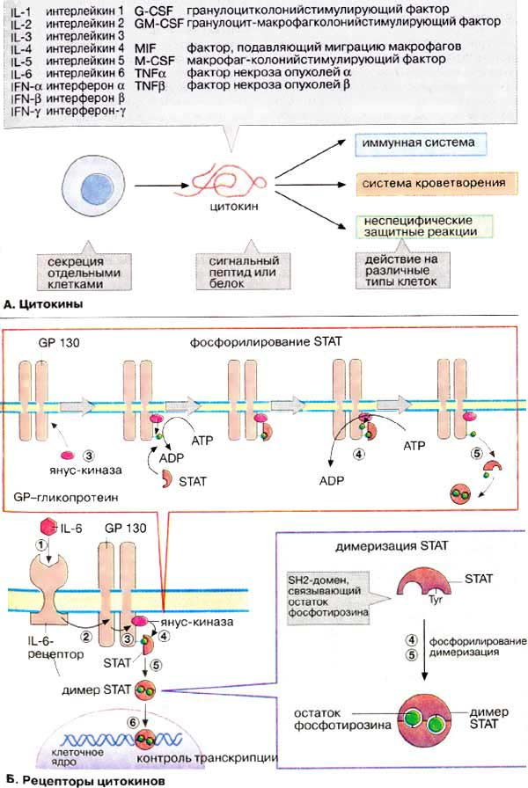

Slide 11
Для нормального функционирования кроветворная ткань нуждается в поступлении ряда витаминов и микроэлементов.
Витамины
Витамин B12 и фолиевая кислота нужны для синтеза нуклеопротеинов, созревания и деления клеток. Для защиты от разрушения в желудке и всасывания в тонком кишечнике витамину В₁₂ нужен гликопротеин (внутренний фактор Кастла), который вырабатывается париетальными клетками желудка. При дефиците этих витаминов в пище или отсутствии внутреннего фактора Кастла (например, после хирургического удаления желудка) у человека развивается гиперхромная макроцитарная анемия, гиперсегментация нейтрофилов и снижение их продукции, а также тромбоцитопения.
Витамин В₆ нужен для синтеза тема. Витамин С способствует метаболизму (родиевой кислоты и участвует в обмене железа. Витамины Е и РР защищают мембрану эритроцита и гем от окисления. Витамин В2 нужен для стимуляции окислительно-восстановительных процессов в клетках костного мозга.

Slide 12
Микроэлементы
Железо, медь, кобальт нужны для синтеза гема и гемоглобина, созревания эритробластов и их дифференцирования, стимуляции синтеза эритропоэтина в почках и печени, выполнения газотранспортной функции эритроцитов.
В условиях их дефицита в организме развивается гипохромная, микроцитарная анемия.
Селен усиливает антиоксидантное действие витаминов Е и РР, а цинк необходим для нормального функционирования фермента карбоангидразы.

Slide 13
Контрольные вопросы:
1. Дайте расширенное определение процессов кроветворения в организме.
2. Определите основные свойства ПГСК.
3. Обоснуйте, каким образом поддерживается клеточный состав крови на должном (физиологическом) уровне.
4. Охарактеризуйте вещества, которые регулируют процессы самообновления, пролиферации и дифференциации ПСГК в зрелые клетки крови.
5. Охарактеризуйте ранне- и познодействующие факторы, регулирующие нормальное прохождение гемопоэза.
6. Дайте определение цитокинам и укажите на их роль в регуляции гемопоза и других процессах.
7. Охарактеризуйте роль рецепторов цитокинов и белков-посредников (мессенджеров) в регуляции гемопоэза, иммунной системы, неспецифических защитных реакциях организма.
8. Охарактеризуйте вещества, необходимые для нормального функционирования кроветворной ткани.

Slide 14
Рекомендуемая литература:
Попов Б.В. Введение в клеточную биологию стволовых клеток.- Учебно-методическое пособие.- СПб.: СпецЛит,2010.-319 с.
Кухарчук А.Л., Радченко В.В., Сирман В.М. Стволовые клетки: эксперимент, теория, клиника. Эмбриональные, мезенхимальные, нейральные и гемопоэтические стволовые клетки. – Черновцы.: Золотi литаври, 2004. – 505 с.
Репин В.С., Ржанинова А.А., Шаменков Д.А. Эмбриональные стволовые клетки: фундаментальная биология и медицина. – Москва.: «ReMeTex», 2002. – 225 с.
Абдулкадыров К.М., Романенко Н.А., Старков Н.Н. Получение и клиническое применение периферических гемопоэтических стволовых клеток из пуповинной крови// Вопр. Онкол. – 2000. – Т.46, №5. – С.513 – 520.
Wikipedia

